Slide 1
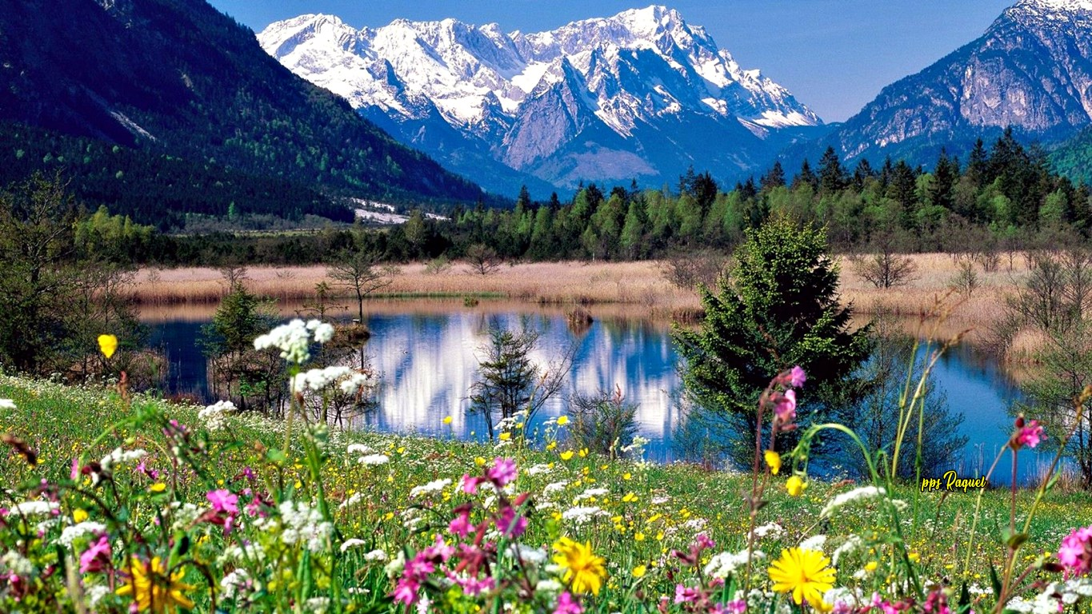





Slide 2

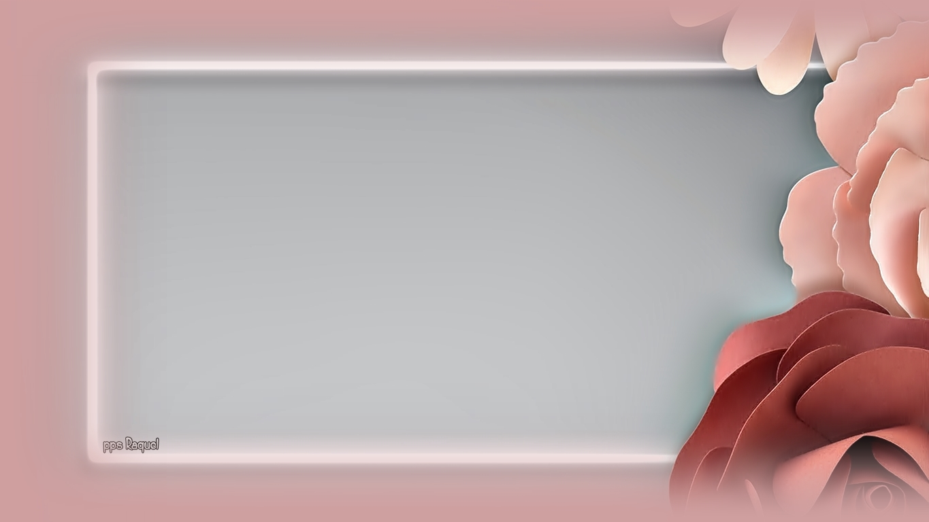
Las personas son regalos que la vida me ha dado

Slide 3
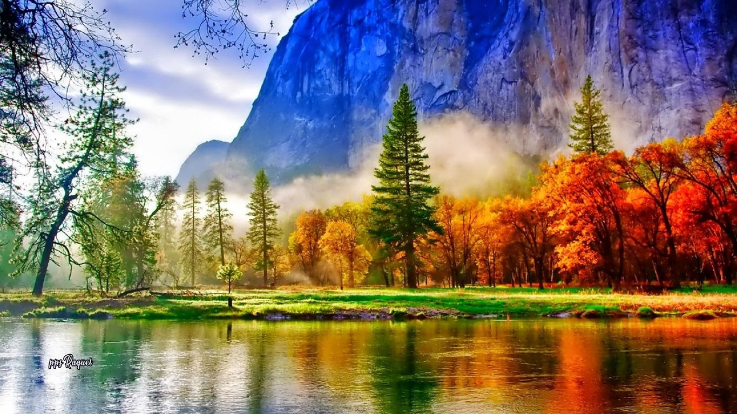

Slide 4
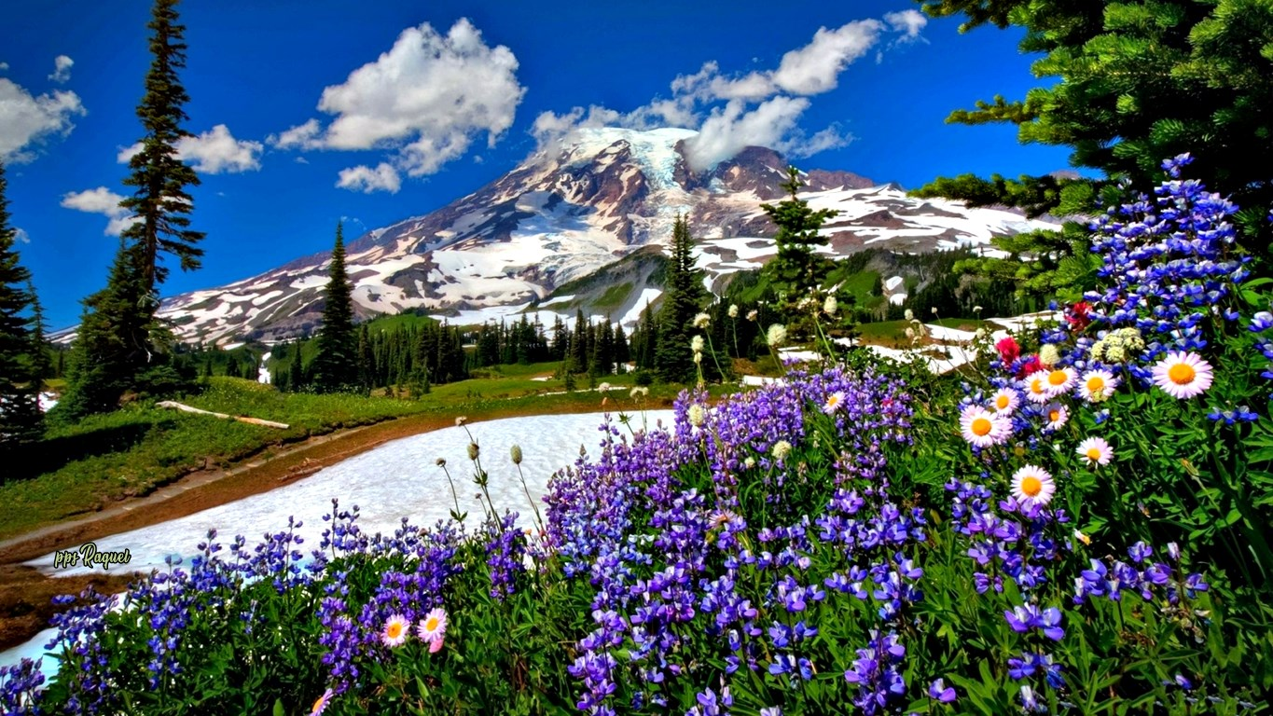

Slide 5

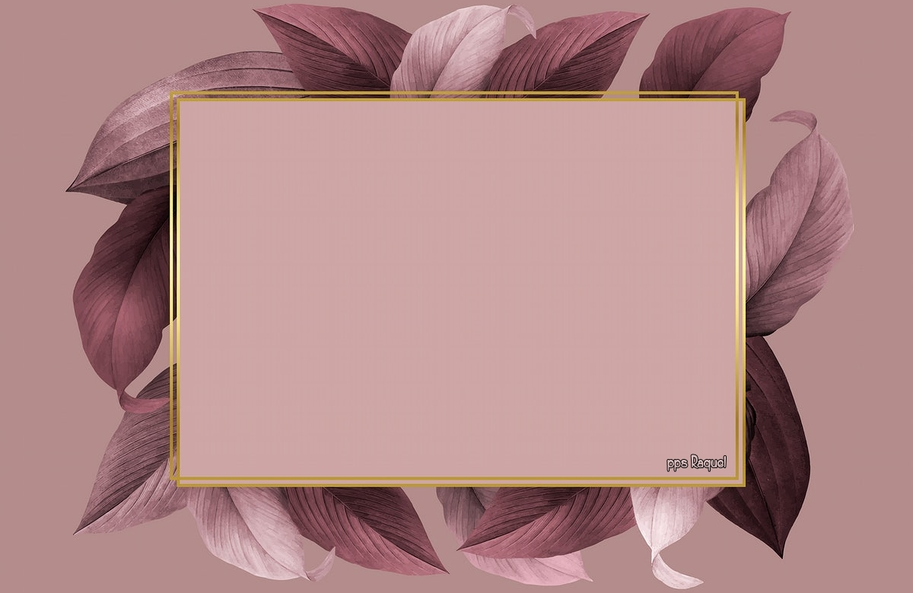
Ya vienen envueltas, algunas en forma muy bella y otras de una manera menos atractiva

Slide 6


Slide 7
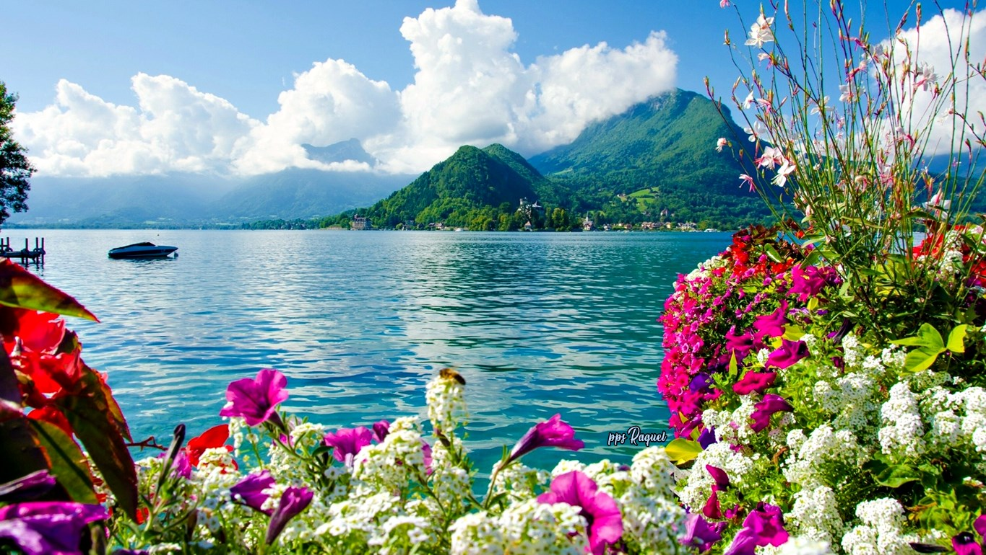

Slide 8

Algunos han sido maltratados en el correo; otros llegan como “entrega especial”; algunos llegan envueltos, otros cerrados con gran rigidez

Slide 9


Slide 10
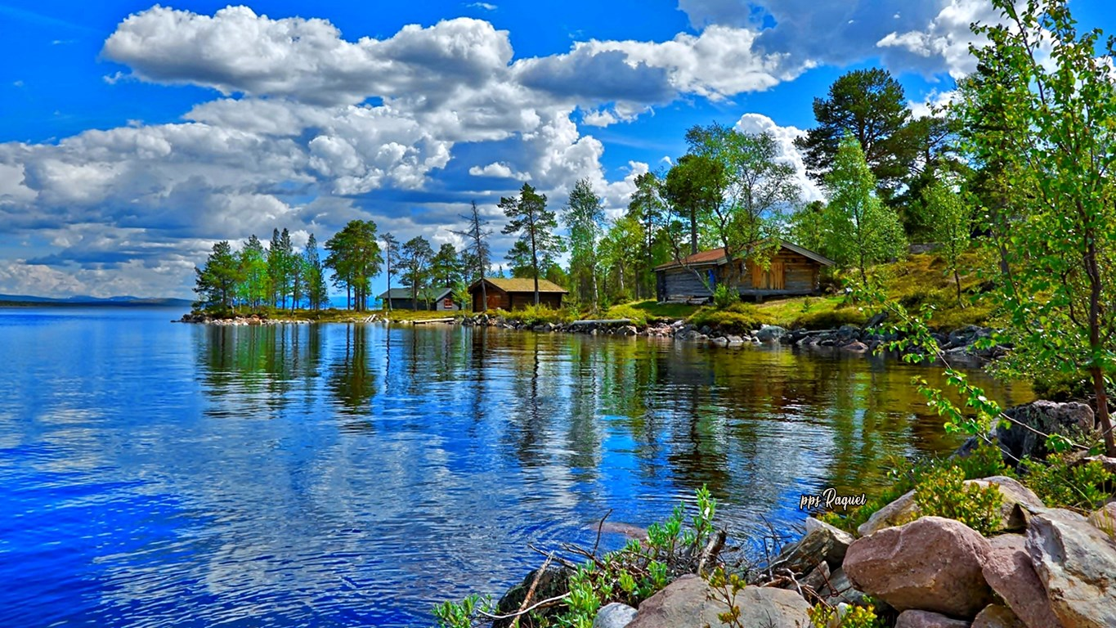

Slide 11
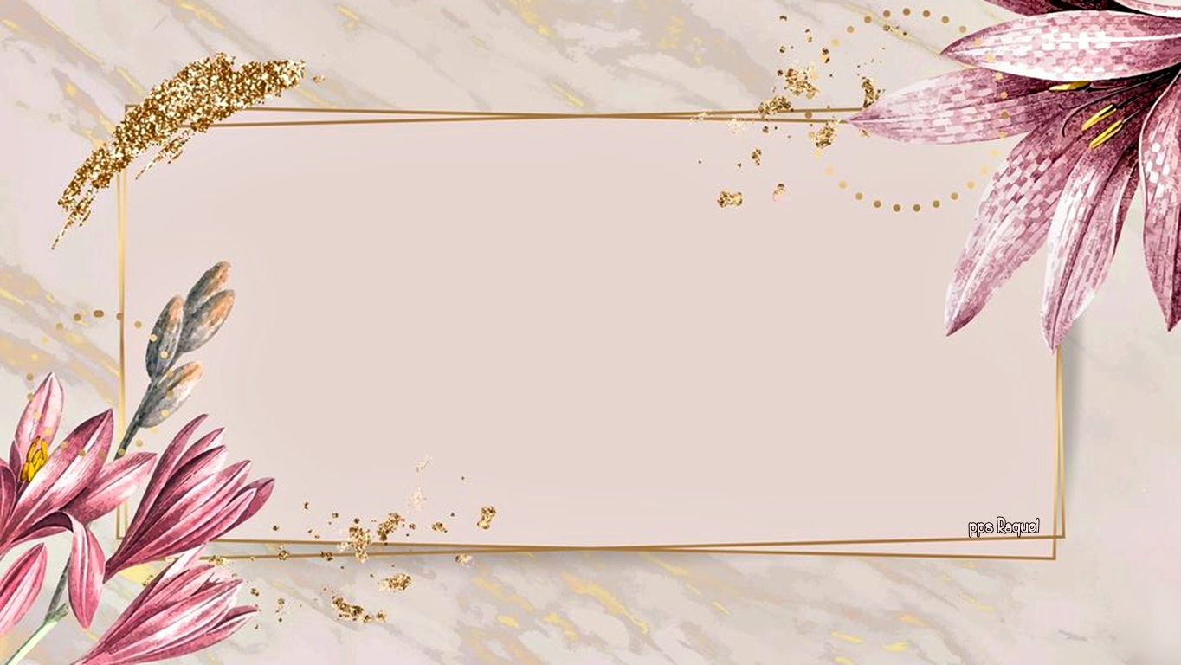
Pero la envoltura no es el regalo y es importante darse cuenta de esto

Slide 12
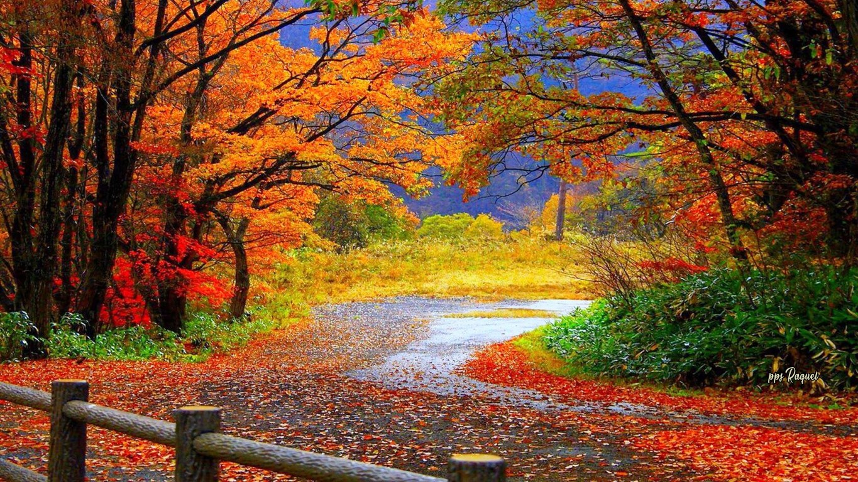

Slide 13


Slide 14
Es muy fácil equivocarse en este sentido, juzgando el contenido por el estuche

Slide 15
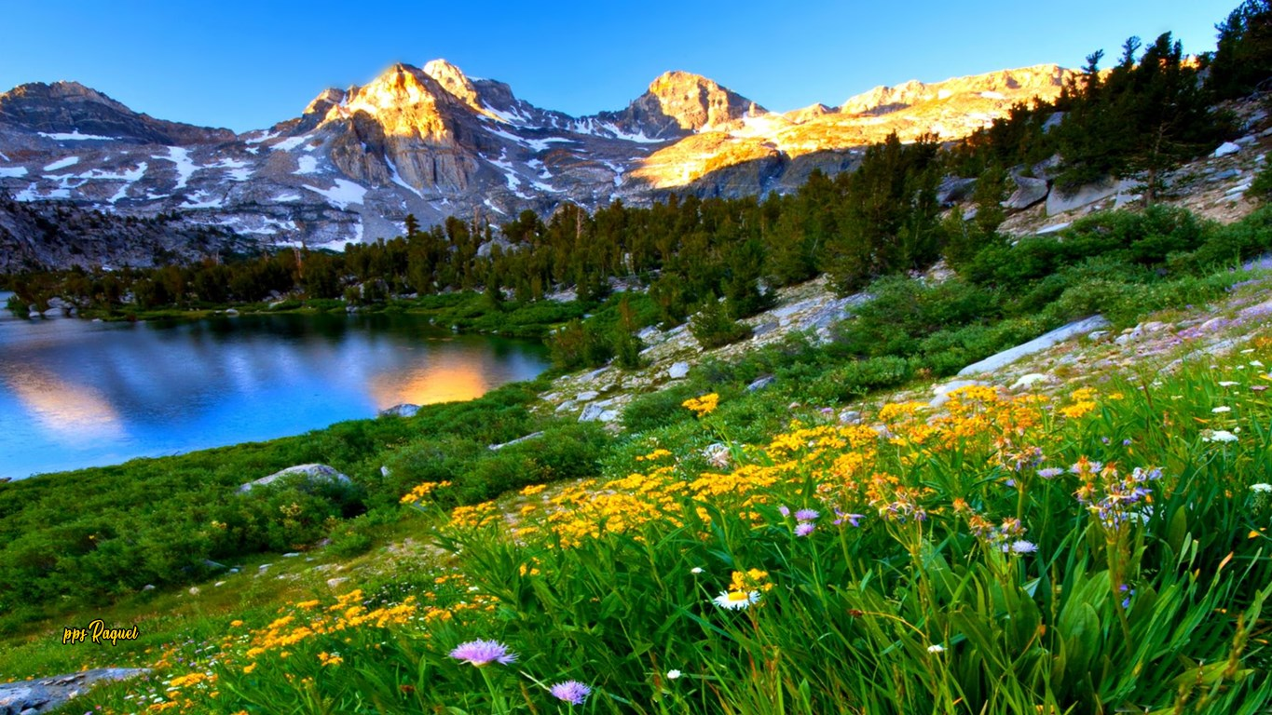

Slide 16


Slide 17
A veces el regalo se abre con facilidad, otras se necesita la ayuda de otras personas

Slide 18
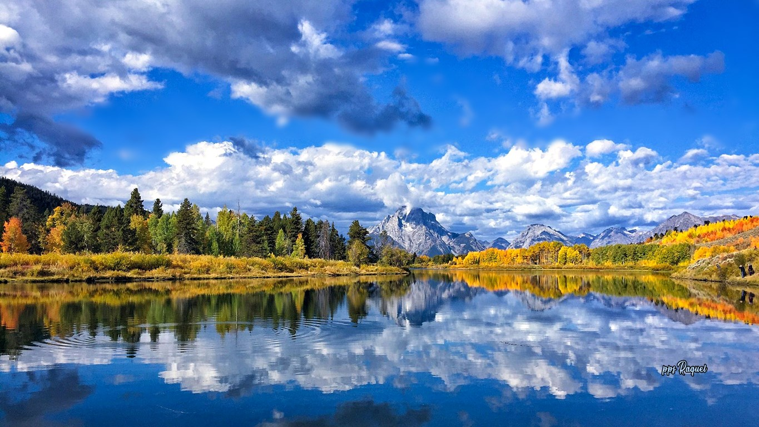

Slide 19
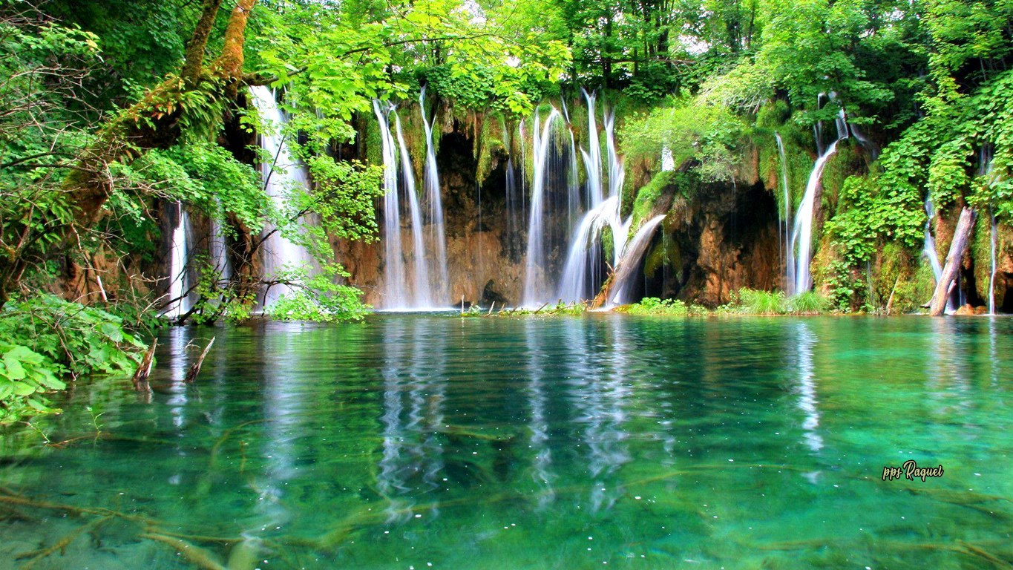

Slide 20
Tal vez porque tiene miedo, quizás han sido heridas antes y no quieren ser lastimadas de nuevo

Slide 21
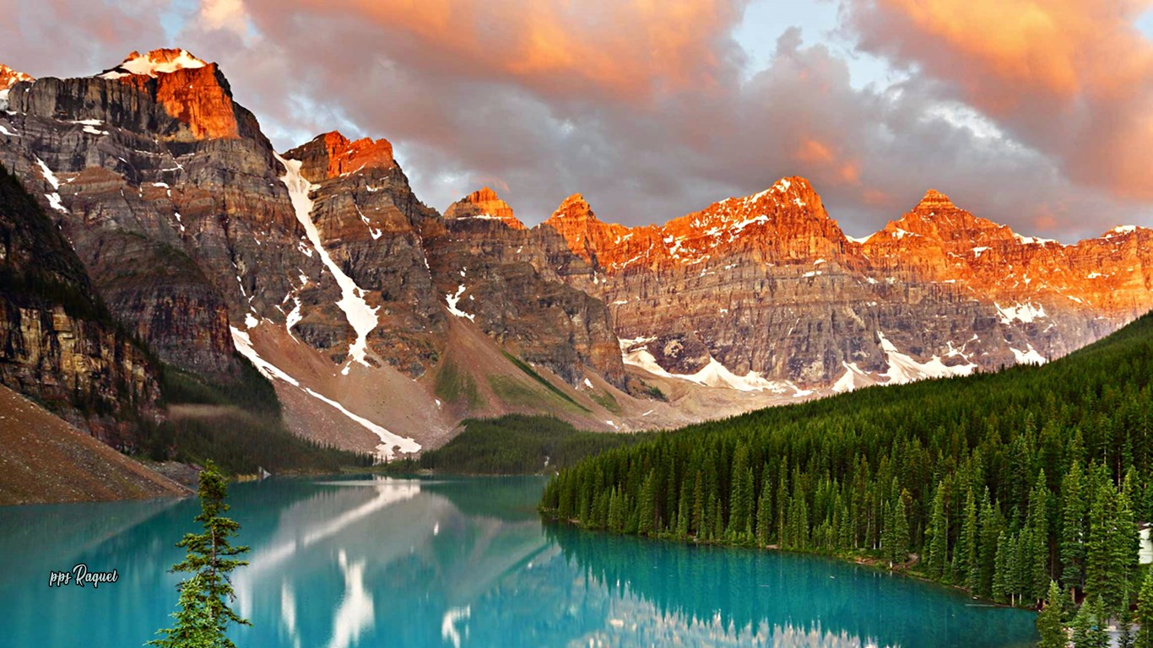

Slide 22
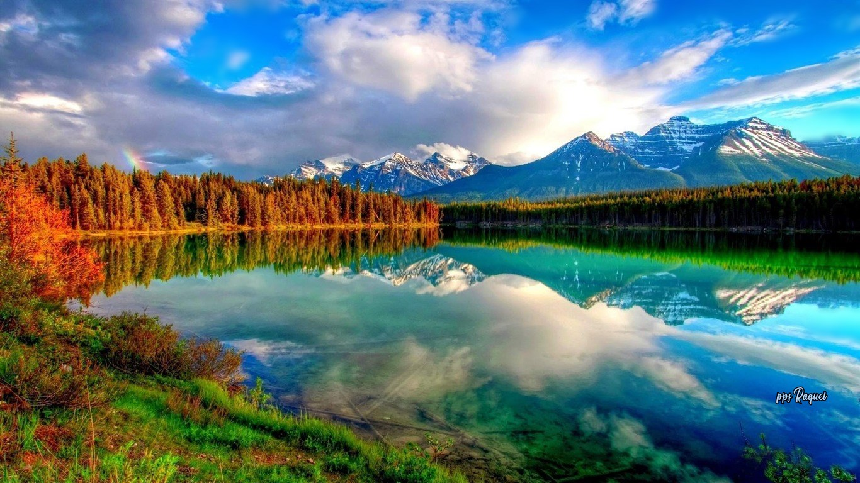

Slide 23
Puede ser que alguna vez se abrieron y luego se olvidaron en un rincón

Slide 24
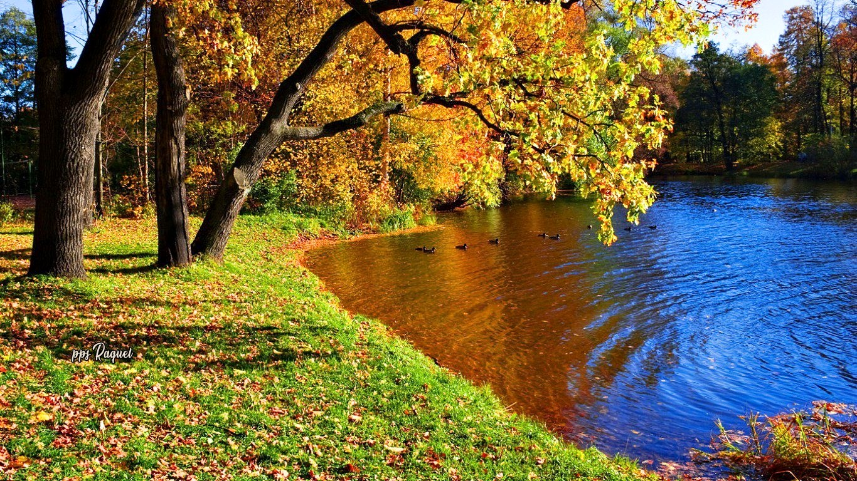

Slide 25


Slide 26
Quizás ahora se sienten más bien como “cosas” que como seres humanos

Slide 27
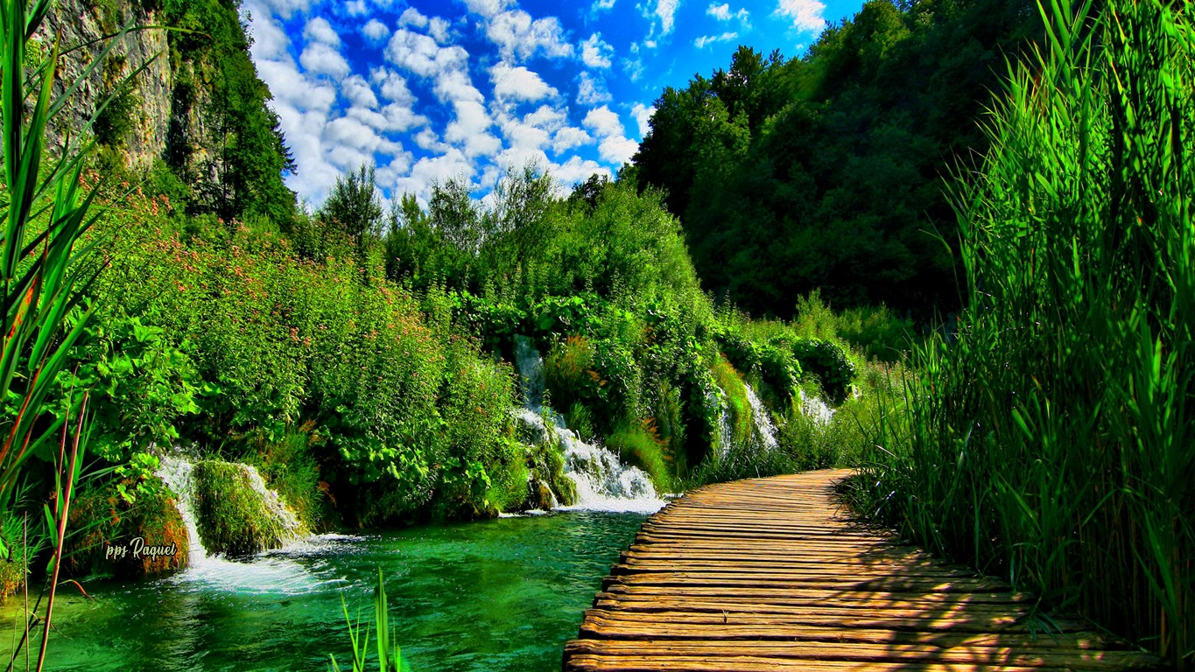

Slide 28


Slide 29
Nosotros mismos podemos tener una envoltura tan maltratada por el tiempo y las circunstancias, pero lo que llevamos dentro siempre será hermoso, pues quien lo puso ahí es nuestro deseo de vivir, sólo tendríamos que ver hacia adentro y estar listos para darnos

Slide 30
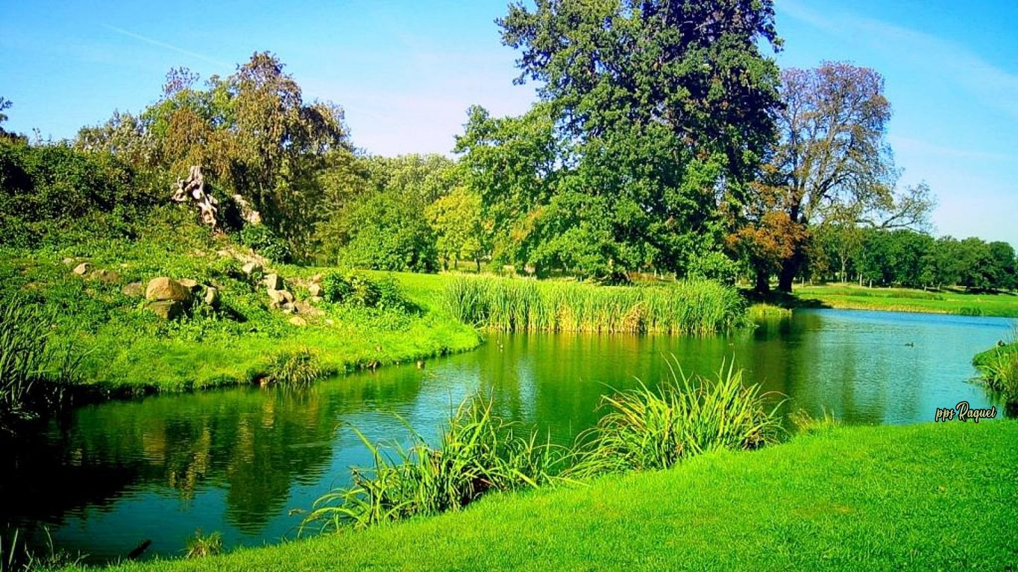

Slide 31
Descubre en tu interior los dones con los que naciste y se el digno regalo para los que te necesitamos

Slide 32
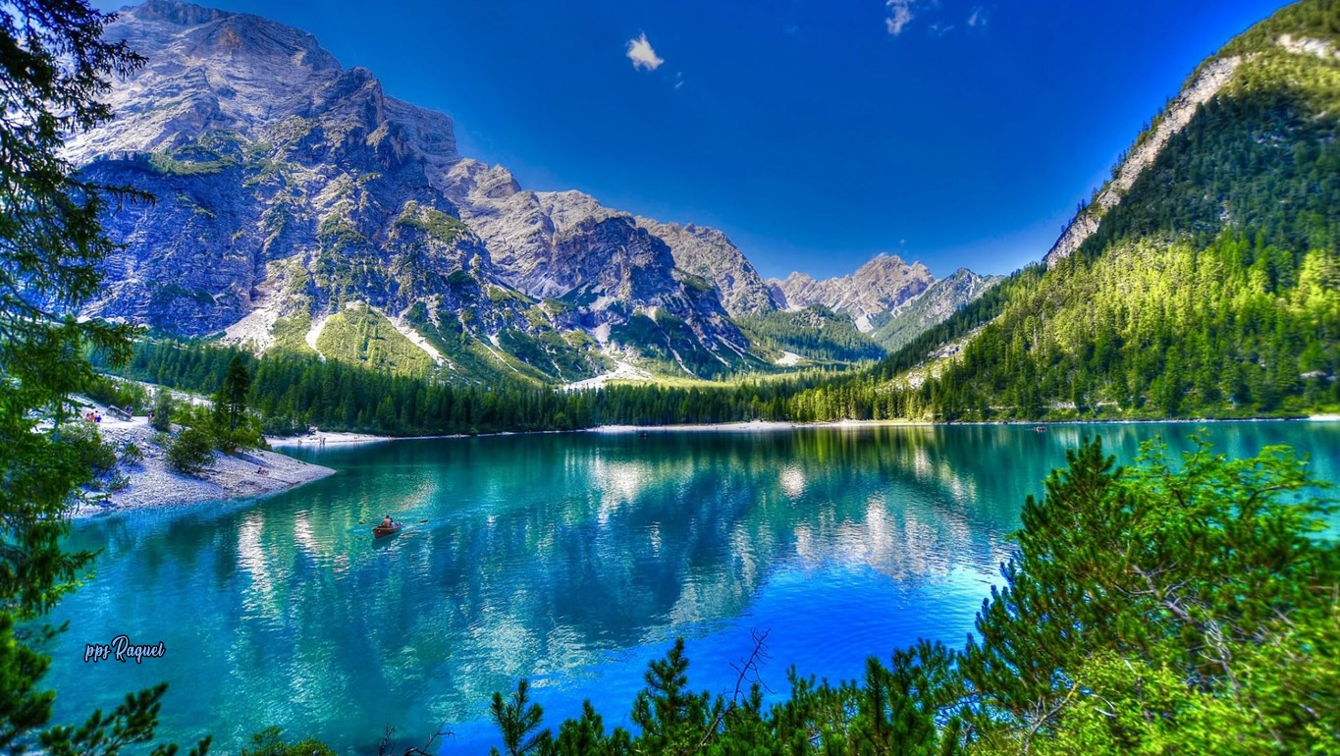


Slide 33









¿Te ha gustado?
Puedes ver más entrando
Aquí
Además puedes recibir powerpoints en tu correo electrónico suscribiéndote aquí:
Esta presentación powerpoint ha sido creada y compartida única y exclusivamente para mispps.com

